Slide 1

Lab Book 1.0. Waveguides
Student: Jaime Lloret Cuñat y Aina Perelló Roselló

Slide 2
Instructions General
SCRIPTS
From GitHub →
Fork the repo: https://github.com/cccanvas-upv/cifoin-lab1.git
Clone the repo using VSCode
Run the Jupyter Notebook:
WAVEGUIDES_Student.ipynb
W (width)
W (width)
Core
Core
h_core
h
(height)
Cladding
Cladding
Slab
h_slab
deep waveguide
shallow waveguide

Slide 3
Learning outcome #1 – Effective index of a waveguide
INSTRUCTOR:
Present Python and GDSFactory: materials, output, results.
Explain how to run a simulation for a particular cross-section.
Showcase how to change between shallow and deep waveguide.
Describe how to change the wavelength and width for the waveguide analysis.
Describe the outputs.
ALL EXAMPLE #1: waveguide width 1.2 µm, deep wvg, wavelength start and end same 1.55 µm → all ”Run”
ALL: Follow instructor, that will show how to 1) plot mode, 2) explore the results (neff …)
Document all your results (neff, plot fields of different modes, comparison between different polarizations…)

Slide 4
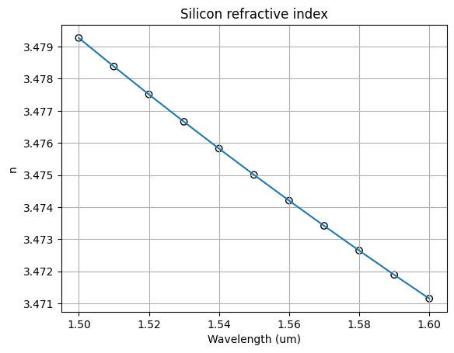
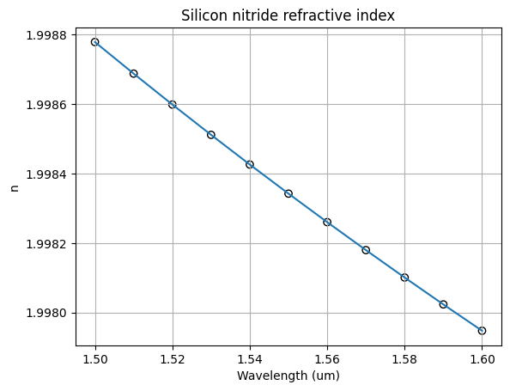
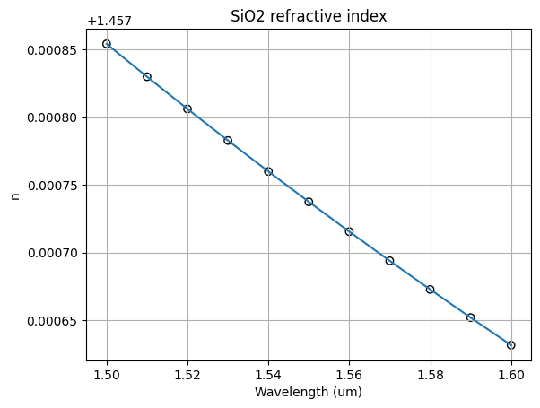
Effective index of a waveguide
Se observan los índices de refracción de los distintos materiales y como disminuyen a medida que aumentamos la longitud de onda. Esto se debe a que a medida que subimos en longitud de onda la luz va menos confinada por lo que el índice efectivo se acerca mas al de la cubierta. Se puede ver como el índice del dióxido de silicio es menor que el del silicio y que el del nitruro de silicio.

Slide 5
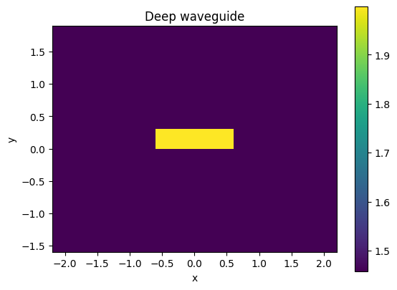
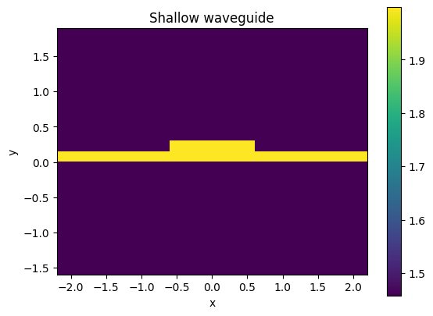
Cross – Section Definition
Se observa como en la guía shallow el material del núcleo está presente en toda la cross-section lo cual minimiza la rugosidad y por lo tanto las pérdidas a costa de reducir el confinamiento.

Slide 6
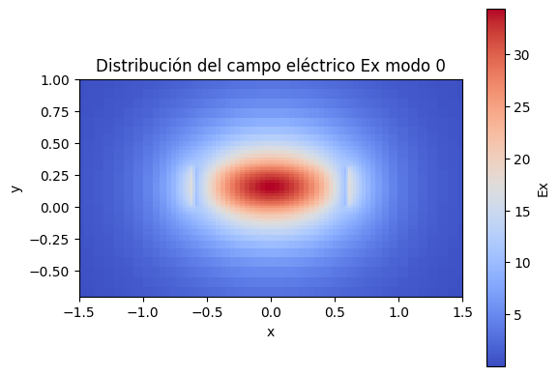
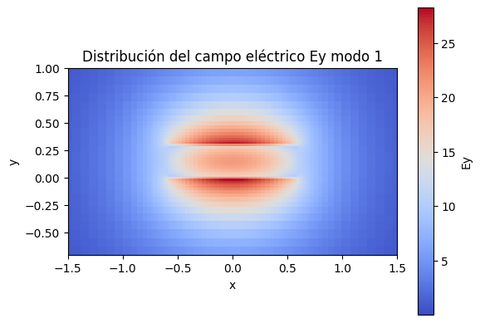
Simulations
Se observa la distribución de los campos en el eje correspondiente para cada modo (el TE y el TM).

Slide 7
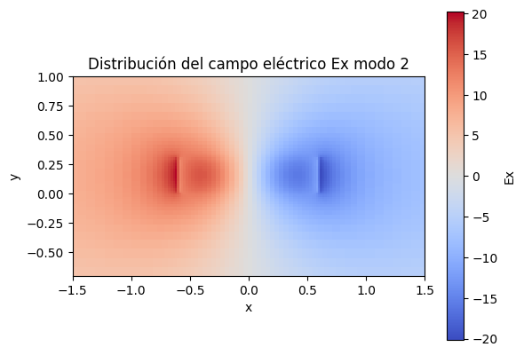
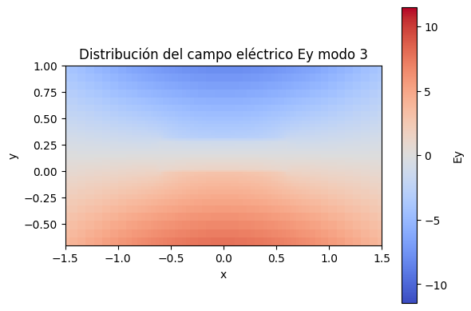
Simulations
Se observa la distribución de los campos en el eje correspondiente para cada modo (el TE y el TM).

Slide 8
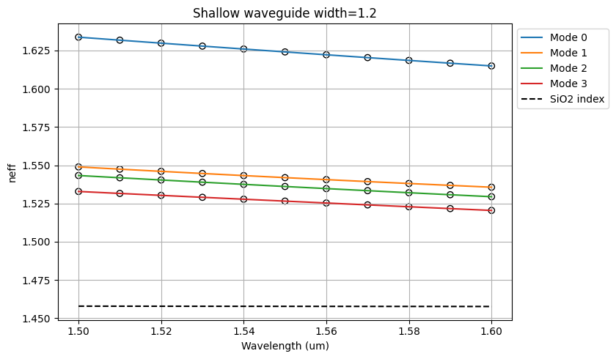
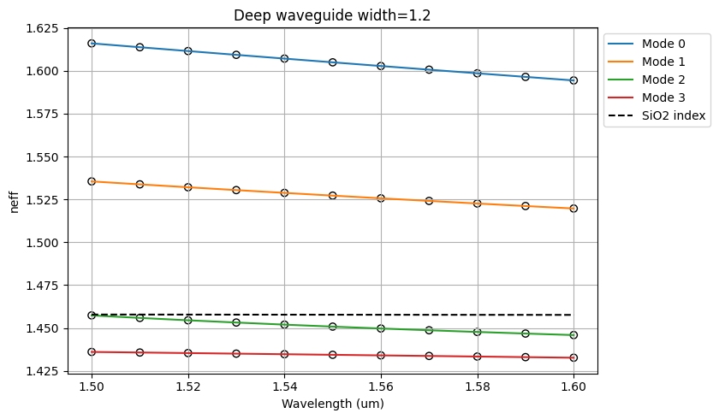
Learning outcome #2 – Wavelength behavior Wavelength 1.5-1.6 µm (step 0.01 µm) – width 1.2 µm
shallow waveguide
Paste plot here
deep waveguide
Paste plot here
Podemos observar como en la guía excavada hay dos modos que no se propagan ya que su índice efectivo se sitúa por debajo del índice del oxido de silicio. Esto no ocurre en la guía shallow donde se propagan todos los modos. En ambos gráficos se observa una tendencia donde el índice efectivo tiende a disminuir a medida que aumenta la longitud de onda lo cual tiene sentido ya que el modo viaja menos confinado haciendo que el índice efectivo se acerque mas al del cladding o medio exterior.

Slide 9
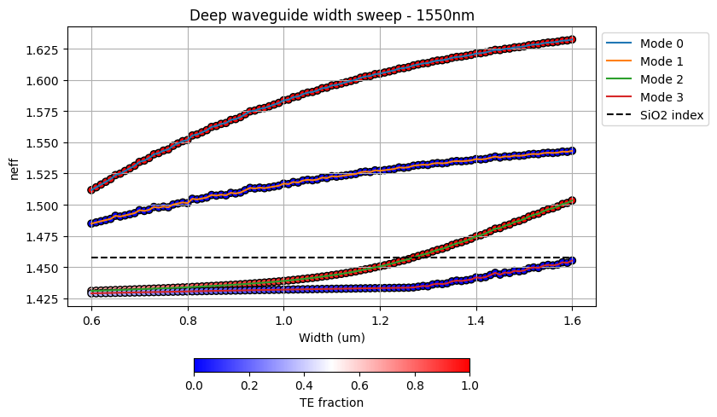
Learning outcome #3 – Width dependence Width 0.6 - 1.6 µm (step 0.1 µm) – Wavelength 1.55 µm
Se observa como el índice efectivo aumenta con la anchura de la guía. Esto se debe a que al hacer el núcleo mas ancho el modo está mas presente en el núcleo (es decir el modo va mas confinado) por lo que el índice efectivo se va pareciendo mas al del núcleo. Además, se observa como esto también causa que se vayan propagando mas modos, ya que en el grafico se observa como los modos 2 y 3 se empiezan a poder propagar para anchuras mas altas.

Slide 10
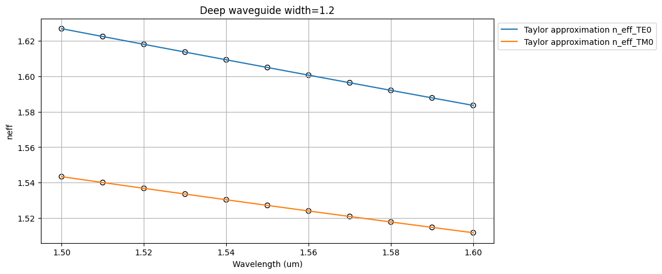


Learning outcome #4 – Waveguide compact model - Find the compact models of the following waveguides: Deep waveguide, h=300nm, w=1.2um - Shallow waveguide, core h=300nm, slab h=150 nm, w = 1.2um
slab: 150nm
Find the second-degree polynomial coefficients and relate them with the group index and the dispersion parameter. $\left\{\begin{aligned}n_{eff}=n_{1} \\ n_{g}=n_{1}−n_{2}λ_{0} \\ D=−\frac{2λ_{0}n_{3}}{c}\left[\frac{s^{2}}{m}\right]\end{aligned}\right.$
Comment on the results found for the TE0 and TM0 for both deep and shallow waveguides.

Slide 11
Polynomial coefficients and dispersion parameters
Se observan los parámetros obtenidos. La parte imaginaria se puede ignorar ya que resulta ser extremadamente pequeña La dispersión calculada es de unos 1000 ps/km*nm.
Mediante n2 y n3 que son las derivadas primera y segunda respectivamente con respecto a lambda acabamos obteniendo una aproximación mediante la serie de Taylor para el índice efectivo. De esta forma podemos comparar esta relación graficándola y viendo si se obtiene algo similar a lo obtenido al principio de la práctica.
En los gráficos de la página anterior se observan los gráficos obtenidos que al compararlos con los del principio vemos que se obtienen valores similares. Se mantiene la relación inversa entre el índice efectivo y lambda (lo cual ya se ha explicado previamente porque pasa) y los valores de corte a los distintos valores de lambda son muy similares a antes.
Recordemos que la serie de Taylor no deja de ser una aproximación y que las derivadas se han calculado asumiendo una relación lineal por lo que claramente se podría mejorar mucho lo obtenido, especialmente usando un delta lambda menor para computar las derivadas.

Slide 12
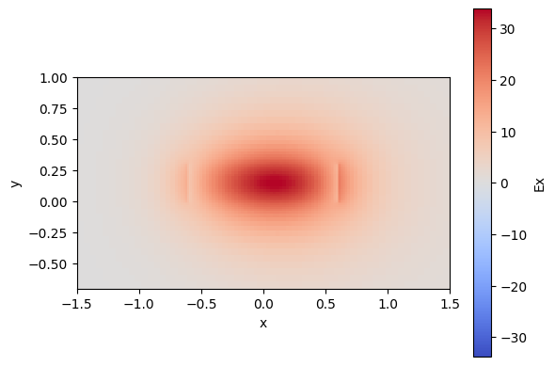
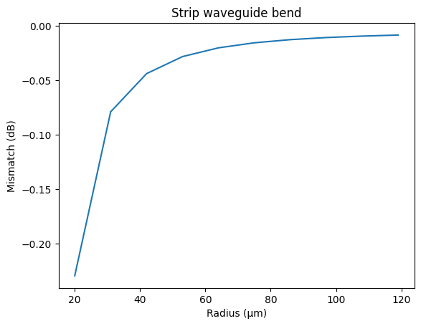
Learning outcome #5 – Bend waveguide radius vs. loss – deep Find neff_TE0 for wvl 1.55 µm, width 1.2 µm for R=25,50,75,100, 125,150 µm
Se observa como al aumentar el radio las perdidas se reducen ya que se consigue una mejor adaptación.

Slide 13
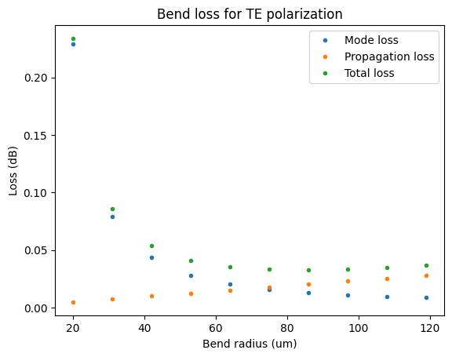
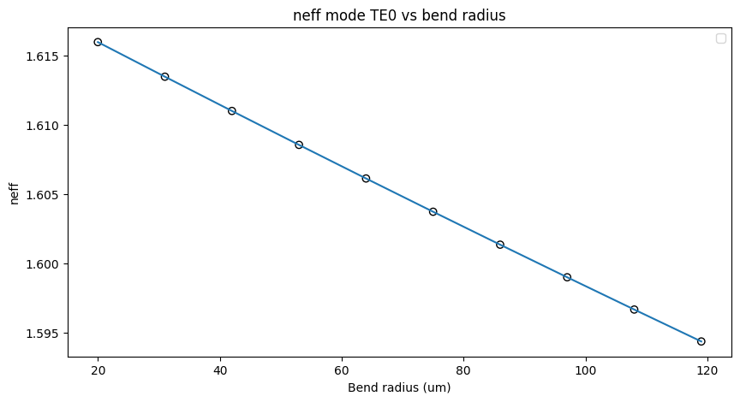
Learning outcome #5 – Bend waveguide radius vs. loss – deep Find neff_TE0 for wvl 1.55 µm, width 1.2 µm for R=25,50,75,100, 125,150 µm
A partir de un radio de unos 30um observamos como las pérdidas totales pasan a estar por debajo de 0.1 dB lo que indica que aproximadamente el radio seguro es a partir de ese valor y de ahí en adelante.
En el gráfico de la derecha se observa luego como varía el n efectivo con el radio. Cuanto mayor sea el radio menos confinado viaja el modo por lo que el índice efectivo se parece mas al del cladding.

Slide 14
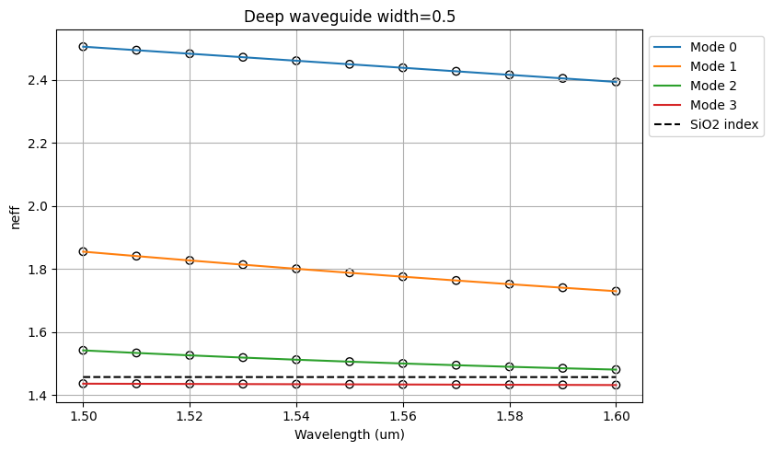
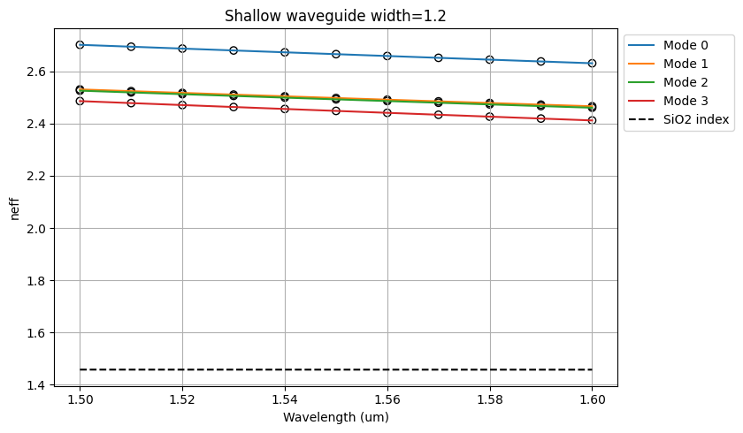
EXTRA #1 1. Repeat the LO.2. wavelength behavior simulations, considering the updated materials and dimensions.
Igual que cuando teníamos SiNX en el núcleo, la tendencia es la misma, viendo como se reduce el índice efectivo debido a la falta de confinamiento. Sin embargo, para este material si que observamos como el índice efectivo es mucho mayor, lo cual tiene sentido ya que el índice del silicio también es bastante mayor que el del SiNx.

Slide 15
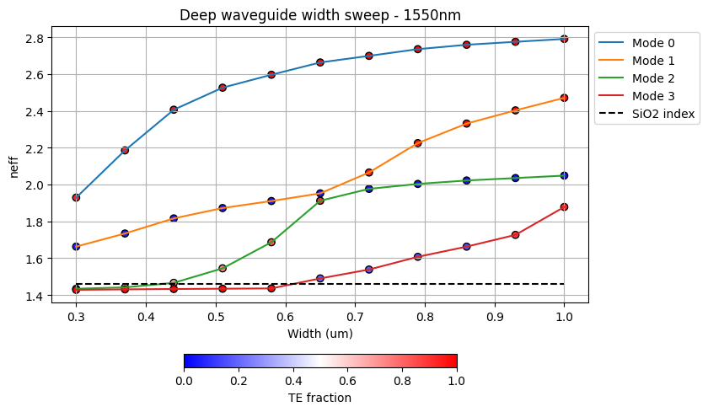
EXTRA #2 2. Repeat the LO.3. width dependence analysis, now sweeping in a 300nm - 1um range.
Igual que con el SiNx, se observa como el índice efectivo aumenta con la anchura de la guía. Además, se observa como también se van propagando mas modos, ya que en el grafico se observa como los modos 2 y 3 se empiezan a poder propagar para anchuras mas altas.
Cabe destacar que el mode solver al graficar confunde los puntos de los modos 1 y 2 lo cual hace que se acabe viendo esa forma rara en el centro. Simplemente tener en cuenta que a partir de ese punto los puntos del modo 1 deberían ser los del 2 y viceversa.

Slide 16
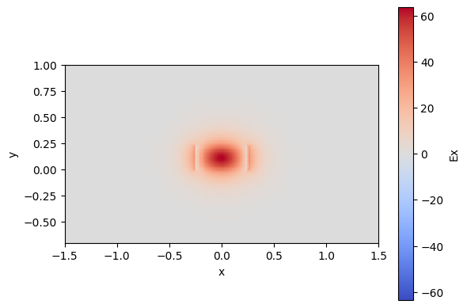
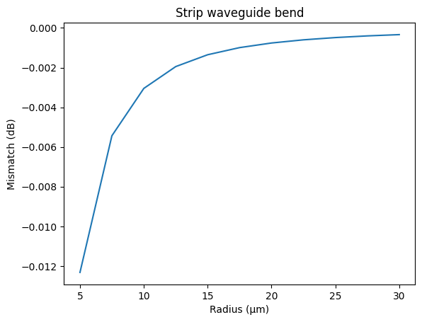
EXTRA #3 3. Find the safe radius for this technology. Consider sweeping the radius in a 5um to 30um range.
Igual que con el SiNx se observa como al aumentar el radio las perdidas se reducen ya que se consigue una mejor adaptación. Sin embargo, si que se aprecia como en este caso ahora las pérdidas son menores para cualquier radio ya que el campo presenta una mayor adaptación a usar este material en el núcleo.

Slide 17
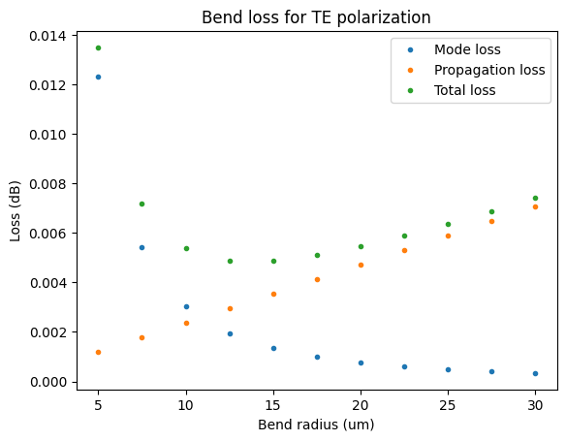

EXTRA #3 3. Find the safe radius for this technology. Consider sweeping the radius in a 5um to 30um range.
Se observa como las pérdidas totales son muy bajas comparadas con el material del inicio de la práctica (SiNx). Por ello, todos los radios se consideran radios seguros.
En el gráfico de la derecha se observa luego como varía el n efectivo con el radio. Cuanto mayor sea el radio menos confinado viaja el modo por lo que el índice efectivo se parece mas al del cladding.

Slide 18
EXTRA #4 4. Compare the SiNx and SOI technologies
Tecnología SiNx
Tecnología SOI
Ambas tecnologías han resultado ser adecuadas para nuestros objetivos. La principal diferencia entre ambas tecnologías es que el silicio tiene un índice de refracción mucho mayor que el del SiNx.
El comportamiento con ambos materiales ha sido parecido, sin embargo, la principal diferencia es que usando el silicio como material para el núcleo se obtienen unas pérdidas totales mucho menores. Esto incluye pérdidas por desadaptación y pérdidas por propagación.
Otra sutil diferencia es que para el caso del Si se propaga de inicio (tomando como inicio el punto donde hacemos el barrido en nuestros análisis) algún modo mas, o simplemente ocurre que algunos modos están mas cerca de empezar a propagarse que en el caso del SiNx.

Slide 19

Thank you

